Slide 1

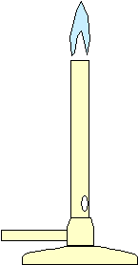
Bunsen-égő

Slide 2

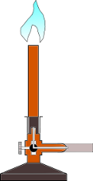

Szerkezet Laboratóriumi melegítésre általában gázégőket használunk
égőcső
forgatható gyűrű
gázfúvóka
gáztér
gázbevezető cső

Slide 3
Működési elv
Az égő fúvókáján át jut a gáz a csőbe
A fúvókán két egymással szemben lévő levegőző nyílás van
A lyukakat nyílással ellátott gyűrű elforgatásával zárhatjuk vagy nyithatjuk
Ha a levegőző nyílásokat elzárjuk, a gáz a cső végén világító és kormozó lánggal ég

Slide 4
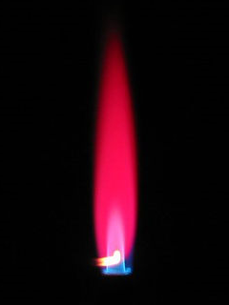
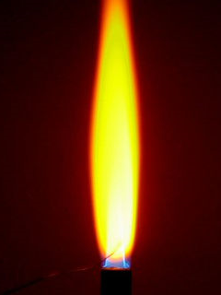
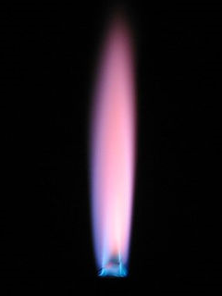
Alkalmazás: sók lángfestése
lítium
nátrium
kálium

